Slide 1
SEGURIDAD INFORMÁTICA

Slide 2

UNIDAD 7: DESPLIGUE DE SERVIDORES PROXY
1.Características de un servidor proxy.
2. Tipos de proxies
3. Despligue de servidores proxy usando squid
4. Configuración de esquema de control de acceso en un proxy

Slide 3
1.Características de un servidor proxy.

Slide 4

Características de un servidor proxy
• Intermediario entre clientes y servidores.
• Filtra y controla peticiones de usuarios.
• Almacena en caché contenidos para acelerar accesos.
• Añade seguridad y anonimato.
• Permite aplicar políticas de uso.

Slide 5
Funcionamiento de un proxy
1. Cliente solicita acceso a recurso externo.
2. Petición pasa primero al proxy.
3. Proxy comprueba reglas de filtrado y caché.
• Si permitido: reenvía la petición al servidor.
• Si no permitido: bloquea.
4. El servidor responde al proxy.
5. El proxy entrega la respuesta al cliente.

Slide 6
Integración en una red corporativa
• Situado entre la LAN y el acceso a Internet.
• Puede funcionar en modo transparente o explícito.
• Facilita:
- Control de acceso a Internet.
- Registro de actividad.
- Ahorro de ancho de banda (caché).
- Filtrado de contenidos.

Slide 7
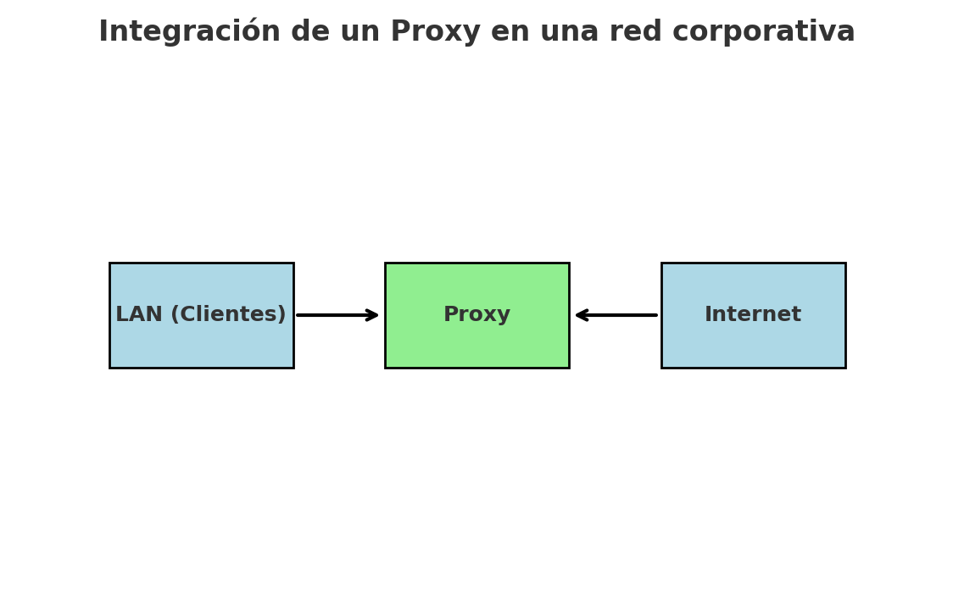
Esquema: Proxy en red corporativa

Slide 8
2. Tipos de proxies

Slide 9
Según el protocolo de comunicación
• HTTP Proxy → filtra tráfico web (80/443).
• FTP Proxy → controla transferencias de archivos.
• SMTP Proxy → revisa correos electrónicos (antispam/antivirus).
• SOCKS Proxy → genérico, soporta múltiples protocolos (TCP/UDP).

Slide 10
Según los clientes
• Explícito → requiere configuración en navegador o aplicación.
• Transparente → no necesita configuración, el proxy intercepta el tráfico automáticamente.

Slide 11
Según su funcionalidad
• Caching Proxy → guarda contenidos en caché, acelera accesos.
• Filtering Proxy → bloquea sitios web o archivos no permitidos.
• Anonymizing Proxy → oculta identidad y dirección IP real.
• Reverse Proxy → protege servidores internos y balancea carga.

Slide 12
3. Despligue de servidores proxy usando squid

Slide 13
¿Qué es Squid?
- Servidor proxy caché de código abierto
- Controla el acceso a Internet
- Ahorra ancho de banda y mejora la seguridad
- Usado en empresas, centros educativos y redes

Slide 14

Funciones principales
- Proxy → Intermediario entre cliente e Internet
- Caché → Guarda páginas y archivos
- Filtrado → Bloqueo de webs y contenidos
- Control de usuarios con autenticación

Slide 15
Instalación básica en Linux
sudo apt update
sudo apt install squid -y

Slide 16
Archivos principales
- Configuración: /etc/squid/squid.conf
- Logs: /var/log/squid/

Slide 17
Configuración mínima
http_port 3128
acl localnet src 192.168.1.0/24
http_access allow localnet
http_access deny all

Slide 18
Puesta en marcha
sudo systemctl restart squid
sudo systemctl enable squid

Slide 19

Configuración en los clientes
- Navegador → Proxy manual
- Dirección: IP del servidor
- Puerto: 3128

Slide 20

Ejemplo en aula
- Control de páginas visitadas
- Caché de vídeos repetidos
- Ahorro de ancho de banda
- Mayor velocidad

Slide 21

Ventajas para FP
✅ Ahorro de recursos de red
✅ Control para el profesor
✅ Seguridad adicional
✅ Ejemplo real de administración

Slide 22
Esquema de funcionamiento de Squid
Cliente
Servidor Squid
Internet

Slide 23
4. Configuración de esquema de control de acceso en un proxy

Slide 24
Concepto
• ACL definen qué tráfico se permite o bloquea.
• Se basan en criterios como origen, destino, horario o contenido.
• Se aplican en proxies como Squid para controlar accesos.

Slide 25
Tipos de ACL
• De origen → IP, subred, usuarios.
• De destino → dominios, URLs, IPs, puertos.
• De tiempo → horarios y días concretos.
• De contenido → tipo de archivo, protocolo, palabras clave.

Slide 26
Elementos de ACL de origen
• Dirección IP individual.
• Subred completa.
• Grupo de usuarios autenticados.
• Interfaz de red de entrada.

Slide 27
Elementos de ACL de destino
• Dominios (ej: .facebook.com).
• URLs completas.
• Direcciones IP de servidores externos.
• Puertos (80, 443, 21...).

Slide 28
Consideraciones en las ACL
• Se procesan en orden de aparición.
• La primera coincidencia se aplica.
• Documentar las reglas.
• Política restrictiva por defecto.

Slide 29
Construcción de reglas ACL
Ejemplo en Squid:
acl red_local src 192.168.1.0/24
acl redes_sociales dstdomain .facebook.com
http_access allow red_local !redes_sociales
→ Permite a la red local excepto acceso a Facebook.

